Slide 1
Photoshop
“Efectul de film vechi”

Slide 2
În cazul în care se află printre voi nostalgici după perioada veche a filmelor western, cu Henry Fonda şi Clint Eastwood, pe când cinematografia încă nu atinsese apogeul cunoscut astăzi, este bine de ştiut că, acum, cu ajutorul Photoshop-ului, ne este foarte uşor să recreăm atmosfera cu aer vetust a faimoaselor filme western... Iată cum...

Slide 3
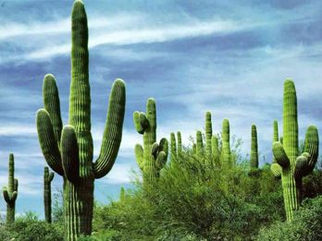
Pasul 1:
File -> Open -> Select Image -> OK
Selectaţi o imagine viu colorată, bine luminată, asemenea celor pe care ni le oferă cinematografia contemporană. De preferinţă o imagine cu un peisaj exotic, din Vestul Sălbatic, precum următoarea:

Slide 4
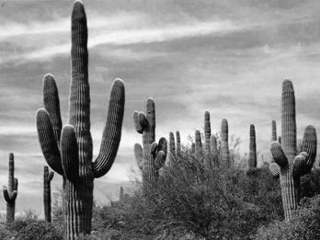
Pasul 2:
Image -> Adjustments -> Desaturate (din Main Menu)
Desaturarea presupune a face imaginea să devină monocromă.
Testaţi opţiunile de Brightness/Contrast şi Levels până veţi obţine rezultatul dorit.

Slide 5

Pasul 3:
Blur-ul, indispensabil unei imagini de film vechi
Filter -> Blur -> Gaussian Blur (selecţia de 1px)

Slide 6

Pasul 4:
Filter > Texture > Grain (aspectul “granulos” finisează imaginea spre a obţine efectul de “film vechi”); Selectaţi:
Intensity: 5
Contrast: 1
Grain Type: Vertical

